Slide 1
Registro de puntos de referencia
Serie de tutorials de SlicerIGT

Slide 2
Registro de puntos de referencia
Calcula la transformación entre pares de puntos.
Puntos = puntos de referencia = fiduciales.
El cálculo es rápido, no iterativo y ofrece un resultado óptimo.
¡Sensible a los valores atípicos!
vtkLandmarkTransform basado en [Horn 1987].
Y
Y
Referencia
X
Ras
X
Z
Z
Referencia a Ras

Slide 3
Tipo de transformación de resultados
Rígido
  Translación + Rotación
  Comunmente usado, debido a que los objectos no cambian de tamaño
Similitud
  Translación + Rotación + Escalado
  Se utiliza al cambiar unidades, por ejemplo: de píxeles a milímetros.
Deformación
  Splines, etc.
  Se utilizan para modelar deformaciones de tejidos blandos.

Slide 4
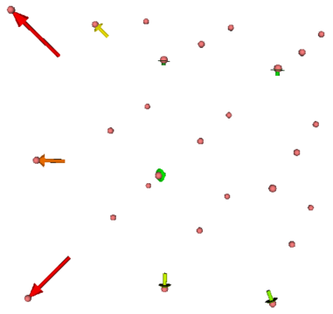
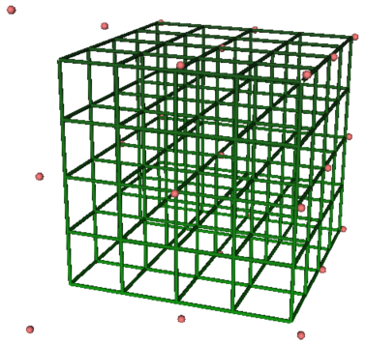
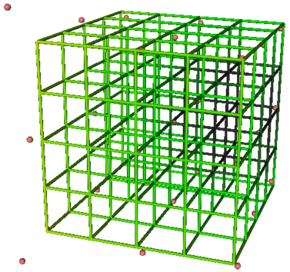
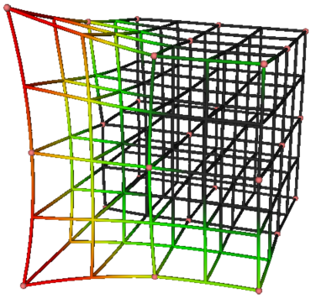
Desplazamiento fiducial:
Rígido
Similitud
Deformación
RMSE = 4.8
RMSE = 4.2
RMSE = 0.0

Slide 5

Cargar datos de ejemplo
Cargar escena: SlicerIGT-Datos/Skull_GroundTruthLandmarks.mrb
Cargar transformación adicional: SlicerIGT-Datos/Skull_StylusTipToStylus.h5
Crear modelo de aguja
Configurar la jerarquía de transformación del lápiz óptico en el módulo Datos:

Slide 6
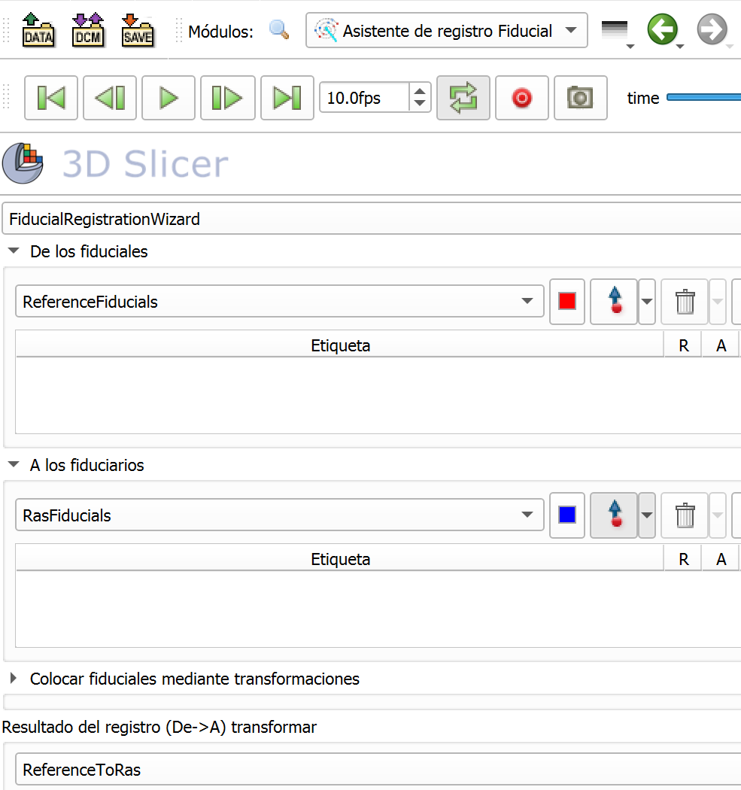
Crear nodos de entrada y salida
Seleccionar el módulo IGT / Asistente de Registro Fiducial
Crear De los fiduciales y nombrar la lista"ReferenceFiducials"
Crear A los fiduciaros y nombrar la lista "RasFiducials"
Crear transformación de resultados como "ReferenceToRas"

Slide 7
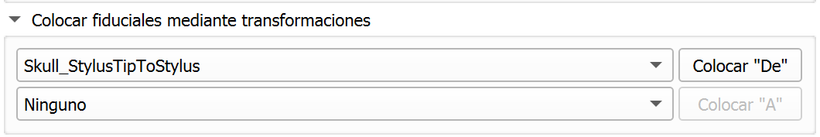
Configurar el lápiz óptico como entrada
Expandir Colocar fiduciales mediante transformaciones utilizando el grupo de transformaciones
Seleccione Skull_StylusTipToStylus para colocar De fiduciales.
Al pulsar los botones “Colocar desde” o “Colocar hacia”, se crean fiduciales en el origen (0,0,0) del sistema de coordenadas Desde (primero) de la transformación seleccionada, transformadas por la jerarquía de transformaciones.
Véase la explicación en la siguiente diapositiva.

Slide 8

Cómo colocar fiduciales...
Y
Y
Lápiz óptico
Lápiz óptico a referencia
Punta del lápiz óptico
Y
X
Z
X
Referencia
Z
StylusTipToStylus
X
Z
añada este punto en este sistema de coordenadas a esta lista
debido a esta selección y a esta jerarquía de transformación

Slide 9
Rellene las listas “Desde” y “Hacia”.
Seleccione el nodo Navegador de secuencias en la barra de herramientas Secuencia.
Arrastre el deslizador de tiempo hasta los puntos en los que vea el lápiz óptico colocado en los puntos de referencia del cráneo en el video.
Gire la vista 3D para ver el mismo punto de referencia en el modelo de superficie.
Pulse el botón “Colocar desde” para añadir un punto fiducial Desde.
Pulse el botón selector de fiducial en la lista “Hacia” y haga clic en el modelo de superficie para colocar un punto de referencia “Hacia”.
Vea la siguiente diapositiva para ver una ilustración.

Slide 10
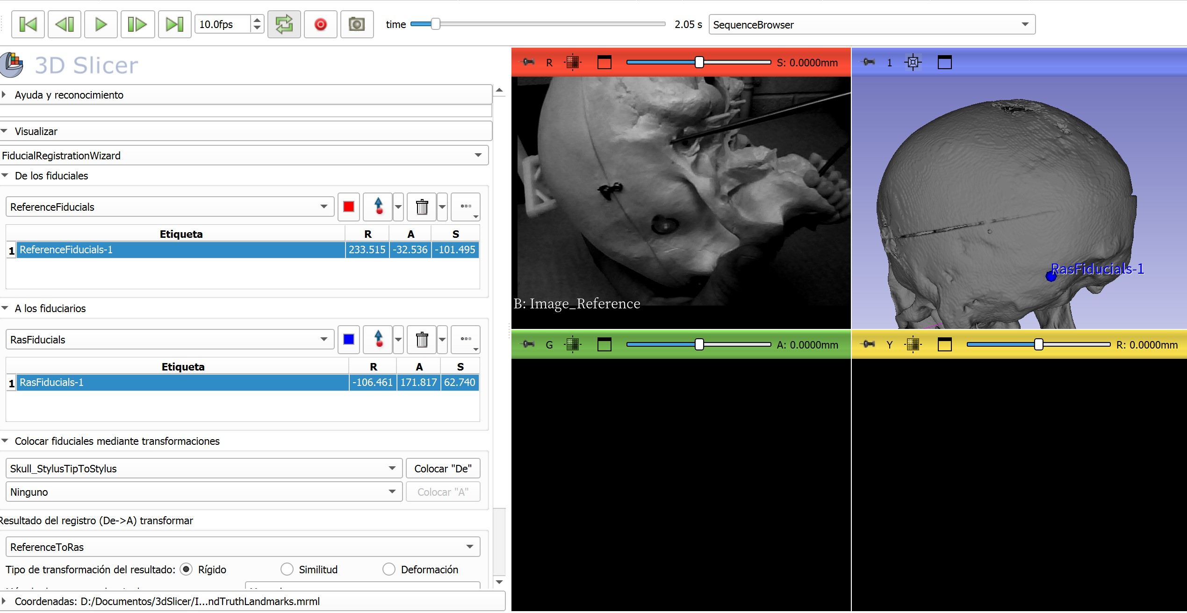
Añadir el primer par de puntos
1.
4.
3.
2.

Slide 11
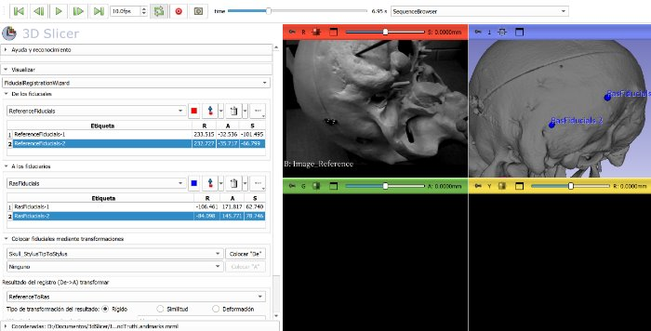
Adding second point pair
1.
4.
3.
2.

Slide 12
Y así sucesivamente para muchos pares de puntos...
... pero ¿cuántos?
Se necesitan al menos 3 pares de puntos para el registro.
Probablemente, cuantos más puntos haya, mayor será la precisión Y aumentará ligeramente el RMSE (error cuadrático medio).
La precisión aumentará porque los errores aleatorios se cancelan entre sí.
El RMSE aumentará debido a un menor sobreajuste.
¡El RMSE es una mezcla desconocida de precisión y exactitud!

Slide 13
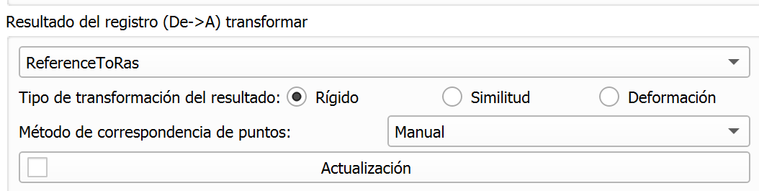
Cuando se añaden todos los pares de puntos
Es recomendable cambiar de Actualización automática a Actualización manual para evitar errores al mover accidentalmente los fiduciales más adelante en la escena.
Guarde la transformación Referencia a Ras o guarde toda la escena, por si desea comprobar el resultado más adelante.

